Slide 1
LECCIÓN 13
JESÚS ALIMENTA
A LA MULTITUD

Slide 2
LECCIÓN DE REPASO
La Autoridad del Hijo
DOMINGO
LUNES
MARTES
MIERCOLES
JUEVES
JESÚS, EL TEMA CENTRAL DE LAS ESCRITURAS
IGUAL A DIOS
UNIDAD CON EL PADRE
LA PRECIOSA SEGURIDAD
LA GLORIA DE DIOS

Slide 3
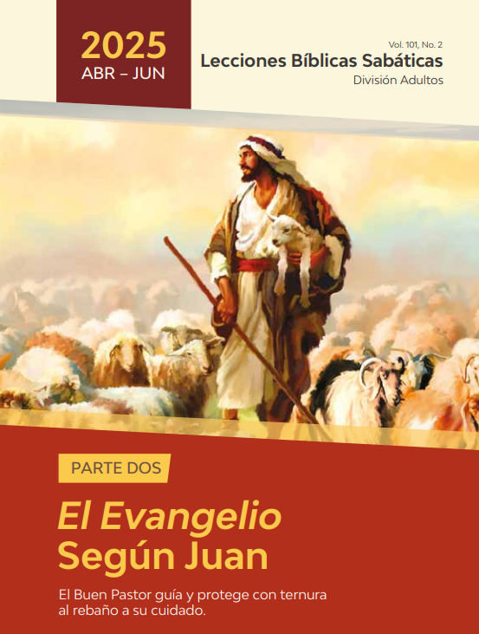
Próxima Lección de Escuela Sabática en PDF
Descargar o estudia Online en:
www.reformacolombia.org
Notes:
Próxima Lección de Escuela Sabática en PDF

Slide 4
LECCIÓN 13
JESÚS ALIMENTA
A LA MULTITUD

Slide 5
DOMINGO
ALMAS HAMBRIENTAS
a. Aparte de los discípulos, ¿quiénes más acompañaron a Jesús cuando cruzó el mar de Galilea antes de la Pascua? Juan 6:1, 2.

Slide 6
DOMINGO
b. Describe la condición espiritual de la gente reunida. Marcos 6:34.

Slide 7
LUNES
ATENDIENDO NUESTRAS NECESIDADES
a. ¿De qué forma reconoció Jesús con ternura la necesidad de la gente, y cómo aprovechó esta oportunidad para poner a prueba la fe de su discípulo Felipe? Juan 6:3–6.

Slide 8
LUNES
b. ¿Cuál fue la reacción de Felipe? Juan 6:7.

Slide 9
MARTES
LO QUE HABÍA DISPONIBLE
a. ¿Qué información dio Andrés a Jesús, y qué ordenó el Señor a los discípulos que hicieran? Juan 6:8–10.

Slide 10
MARTES
b. Explica los pasos que dio Cristo al multiplicar los alimentos, y qué lecciones podemos aprender de ello. Mateo 14:19; Marcos 6:37–41; Juan 6:11.

Slide 11
MARTES
c. ¿Qué lección sobre el verdadero ministerio debemos recordar aquí? Isaías 61:6.

Slide 12
MIERCOLES
LA BELLEZA DE COMPARTIR
a. ¿Qué debemos aprender de la importante instrucción que Jesús dio después de alimentar a la multitud? Juan 6:12, 13.

Slide 13
MIERCOLES
b. Aun cuando parezca inconveniente o imposible, ¿qué cualidad cristiana se nos ordena cultivar? Isaías 58:6–8; 1 Pedro 4:9.

Slide 14
JUEVES
NUESTRO CREADOR Y PROVEEDOR
a. ¿Qué maravillosa característica de Dios jamás debemos olvidar? Salmos 37:25, 26; Filipenses 4:19.

Slide 15
MINUTOS
MISIONEROS

Slide 16
Sigue Nuestro Canal de Whatsapp
ESCUELA SABATICA ASDMR

